Slide 1
Rid2830 地区研修・協議会
ロータリーの新しい流れとDEI
五所川原RC 山 崎 淳 一

Slide 2
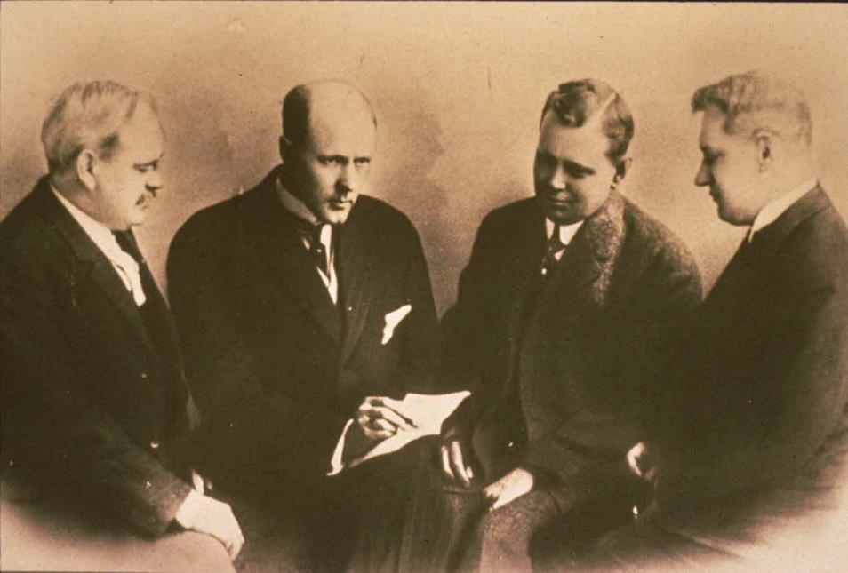
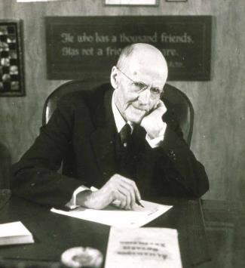

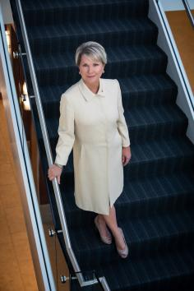
1910-11年(全米ロータリークラブ連合会)
16 クラブ数
1,085 会員数
1 国と地域
2022-23年
36,913
1,175,466
200以上
1905年2月23日
シカゴロータリークラブ誕生

Slide 3




Slide 4
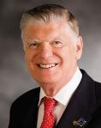

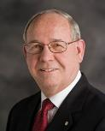

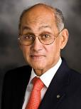

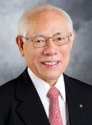

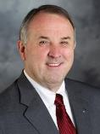

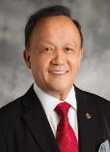

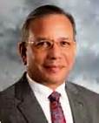


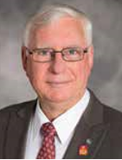

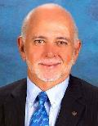
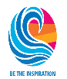
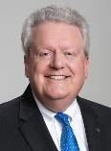

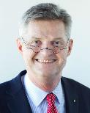

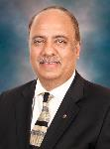

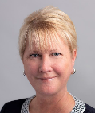


歴代RI会長とテーマロゴ
ジョン・ケニー
ﾚｲ･ｸﾘﾝｷﾞﾝ･ｽﾐｽ
カルヤン・バネルジー
田中 作次
ロンＤ・バートン
Be a gift to the world
ゲイリーC.Ｋ.ホァン
K.R. ラビンドラン
ジョン F.ジャーム
イアン H.S. ライズリー
バリー・ラシン
マーク.D.マローニ
ホルガー・クナーク
シェカール・メータ
ジェニファー・
ジョーンズ
ゴードン・
マッキナリー

Slide 5

マーク・ダニエル・マローニー 2019-20RI会長

Slide 6

ホルガー・クナーク 2020-21RI会長

Slide 7
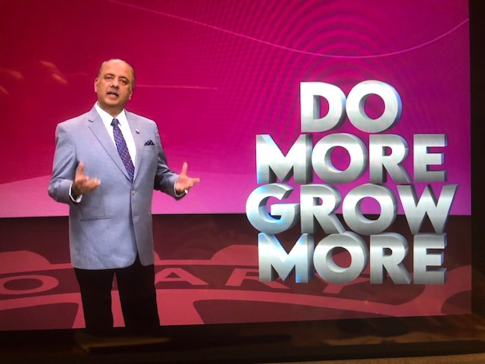


2021年
国際協議会
オンライン
シェカール・メータ 2021-22RI会長

Slide 8

We get to Grow,
to laugh,
to dream,
To hope,
always together.
いつも 一緒に
笑い,
夢を見て,
希望をいだき,
そして 成長しよう.
2
+
2
+
2021年台北国際大会 ジェニファー・ジョーンズ

Slide 9
３ つ の 視 点
変 革 性
柔 軟 性
多 様 性

Slide 10
第1の視点
変 革 性

Slide 11

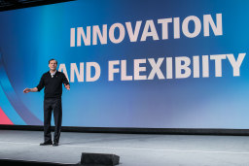
:2019国際協議会:
ジョン・ヒューコ事務総長
講演「革新性と柔軟性」

Slide 12
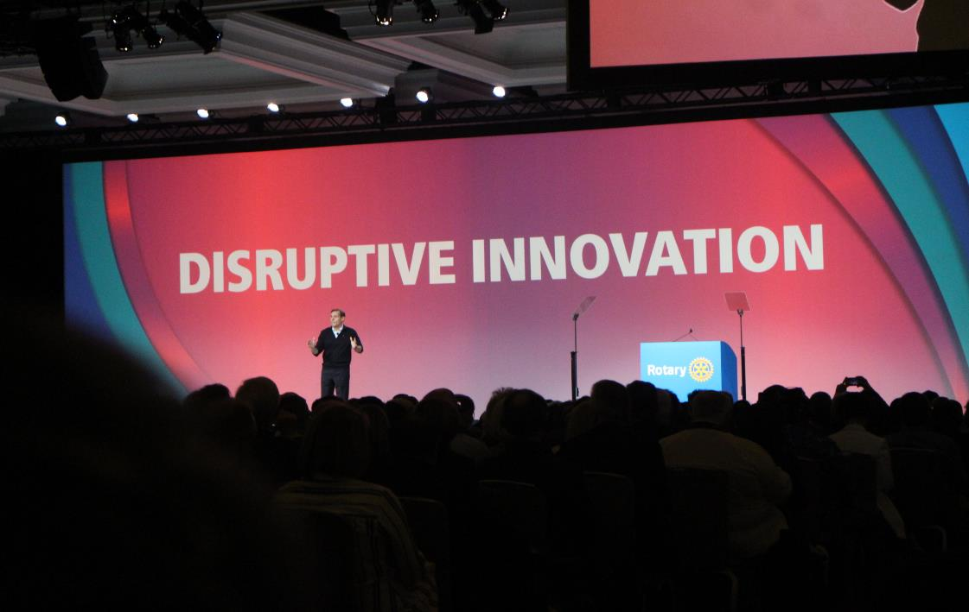
『破壊的イノベーション』
ロータリーは、今 岐路に立っている
適応と革新の機会を失うな !

Slide 13
国際ロータリーの目まぐるしい変化
戦略計画が叫ばれたあたりから
(根底)
会員の減少 それも先進地域 での減少

Slide 14
DLP
中核
となる
価値観
DEI
声明
戦略計画
世界を
変える
行動人
CLP
ビジョン声明
SRF

Slide 15
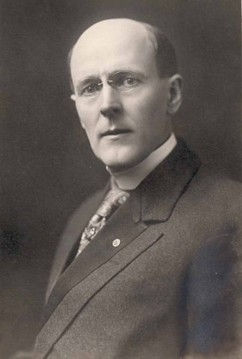
この世の中は常に変遷する
我々は変遷する世界と共に
変遷する用意がなければならない
ロータリーの物語は幾度も、幾度も書き替えなければならないであろう
・
(ポール・ハリスの言葉)

Slide 16
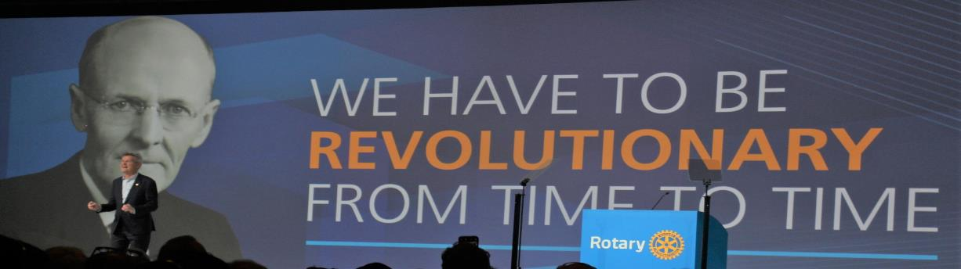
ロータリーは変わらなければなりません
古き良きロータリーでなくなったと言う仲間
がいたとしても、変わらなければならない
ホルガー・クナークRI会長:2020年国際協議会

Slide 17
第2の視点
柔 軟 性

Slide 18

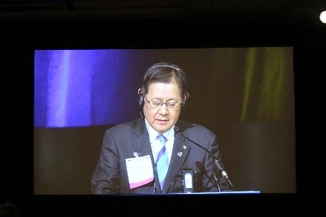
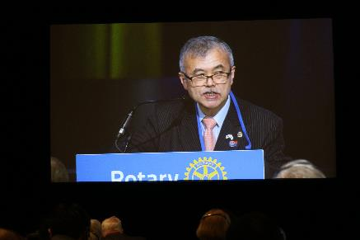
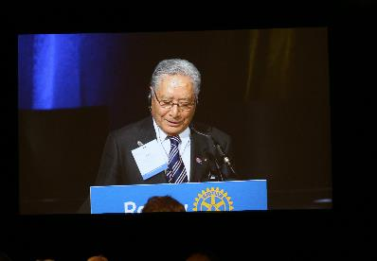
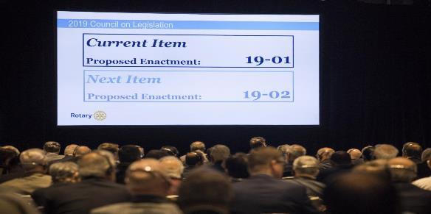
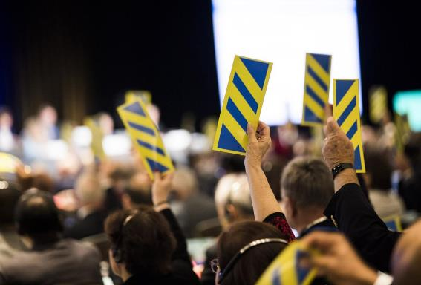
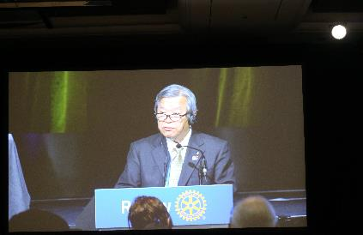
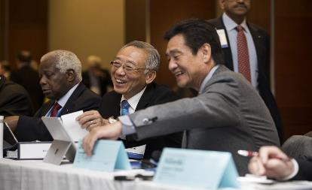
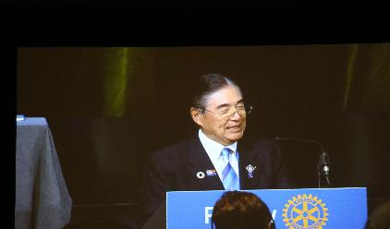
国際ロータリーの立法機関
規 定 審 議 会

Slide 19
国際ロータリーの変化（規定審議会）
SRF試験的プロジェクト、DEI採択 ●
会員種類や例会出席の柔軟性、ローターアクトクラブのRI加盟を認める ●
例会の頻度・形式・出席の柔軟性、会員種類の柔軟性、ローターアクターの二重会員身分を認める
●
「衛星クラブ」を認める、現職に無い人を正会員と認める、RI戦略計画の実行をRI理事任務とする
●
「青少年奉仕」が第５部門となる、第２標語を第２モットーとする、決議23-34第１項を奉仕の哲学と定義
●
●
ロータリー財団学友が正会員になれる、第２標語中「They profit・・・」を「One profit・・・」に変更
●
ロータリー親睦活動への参加は例会出席、第２標語中「He profit・・・」を「They profit・・・」に変更
●
会員種別の変更、職業分類運用柔軟化、サイバークラブプロジェクト、DLPの参加奨励
●
奉仕活動ﾒｲｸ･ｱｯﾌﾟ、DGE1年任期、規定審議会がRI唯一の立法機関
●
RI文献から性別表示排除
●
クラブ会長エレクトのPETS出席義務化
●
女性の入会を認める、「超我の奉仕」を第１標語
●
●
PETSの開催、地区基金の設置
●
会員事業場・居住区域、例会60%出席
ホームクラブ30%出席義務
●
公式地域雑誌が認められる
●
3年目ごとに規定審議会開催
●
RID2510小船井修一PDG資料より
クラブの政治活動を禁止
●
1970
1974
1977
1980
1983
1986
1989
1992
1995
1998
2001
2004
2007
2010
2013
2016
2019
2022

Slide 20
2016年規定審議会の最大の変化
⇒「 柔軟性 」の導入
1. 例会と出席
2. 会員身分
に柔軟性を認める件

Slide 21
2019年規定審議会の最大の変化
1. 会員や出席がより柔軟に
① 職業分類の制限を廃止
② メークアップ期間が年度内
２．ローターアクトクラブのＲＩ加盟

Slide 22
ク ラ ブ の 柔 軟 性
2
+
衛星
クラブ
従来型
クラブ
ローター
アクトクラブ
法人クラブ
活動分野に
基づくクラブ
パスポート
クラブ
関心に
基づくクラブ
国際的な
クラブ
学友中心のクラブ

Slide 23
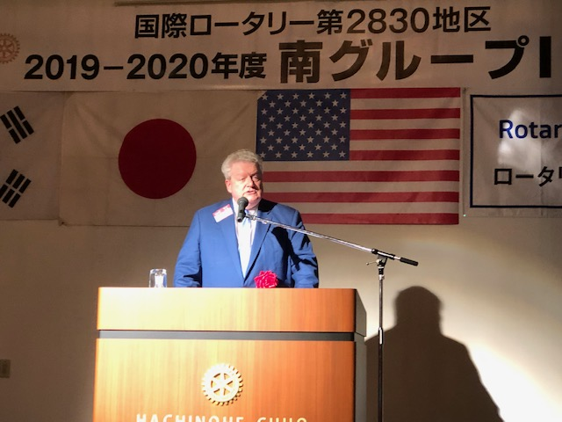
2019年8月
青森(八戸)でのIM
マローニー会長
Q: 会員身分や、クラブの例会・出席に関する
柔軟性に対してどのようにとらえるべきか？

Slide 24
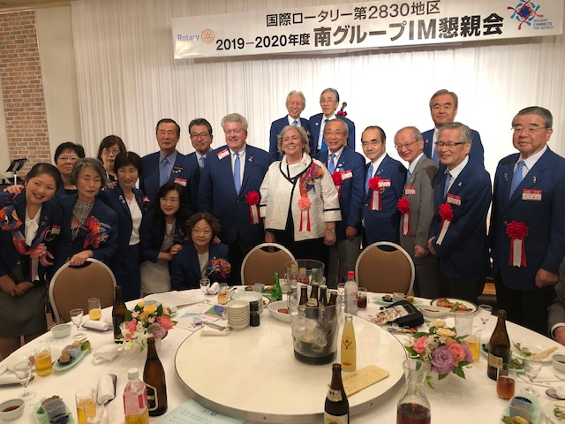
沼田 廣PG
もし、あなたのクラブが良い状態なら変えることはない、
でも将来に向けて何か問題があるのなら変えるべきだ。
その変えたい時に柔軟性は重要となるでしょう。

Slide 25
第3の視点
多 様 性

Slide 26
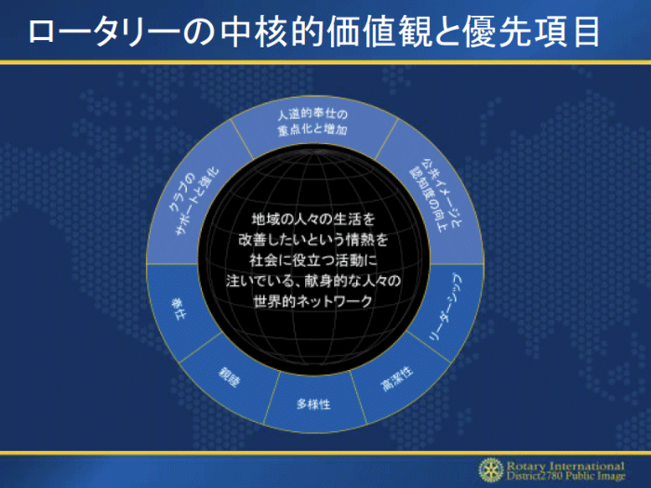

中 核 と な る 価 値 観
多様性 : 五つの価値観の一つとして
奉仕・親睦・多様性・高潔性・リーダーシップ
2007年6月RI理事会RI戦略計画の一環として採択

Slide 27
D E I : ロータリーの多様性、公平さ、
インクルージョンの声明
Diversity 多様性
Equity 公平さ
Inclusion インクルージョン
(RI理事会で2019年1月採択、2021年6月検討・強化)

Slide 28
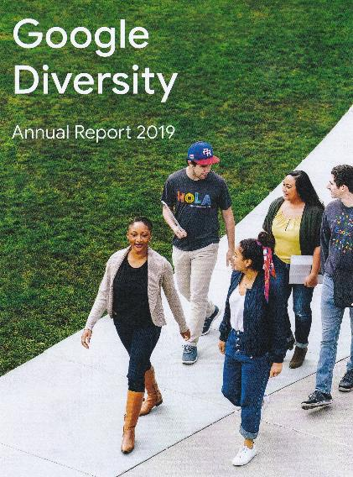
社会全体や企業でのDEIへの取り組み
様々なバックグランドを持つ人材の活用
女 性
障 害 者
高 齢 者
外 国 人
L G B T

Slide 29
SDGs

Slide 30
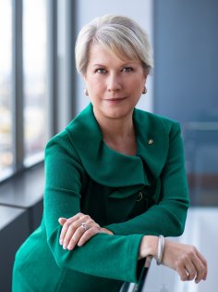
ジェニファー・ジョーンズ会長

Slide 31

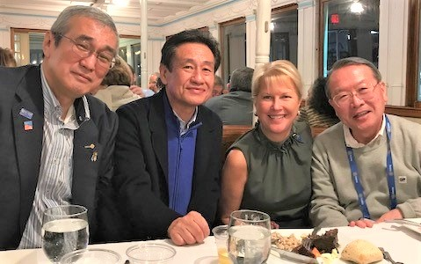
(山形) 鈴木 一作 リーダー
(東京) 水野 功 リーダー
2020年1月 RI研修リーダー

Slide 32
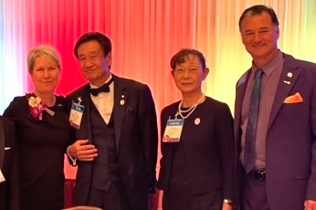
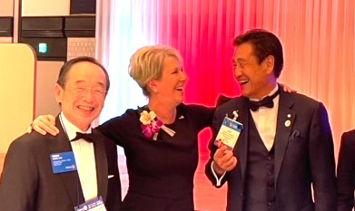
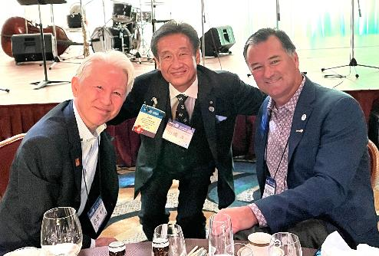
神戸ロータリー研究会
2022.11

Slide 33
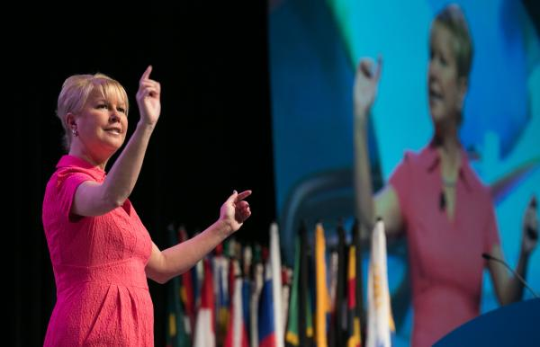
多様性
公平さ
インクルージョン
・
を最優先し
女性会員や
40歳未満の会員を増やす
2020年 RI会長ノミニーに指名された際のスピーチ

Slide 34

My
Rotary
DEIについて考える
・
2022-23年度 会長イニシアチブ

Slide 35

Diversity 多様性
・
差別なく、多様性を認め、違いを尊重

Slide 36
異文化の交流
新しいものの誕生
多様性のない組織から
新しいものは生まれない
新しいものが生まれない組織に未来はない

Slide 37

ラーニングセンター
「多様性・公平さ・インクルージョンへの取り組み」より
Equity 公平さ
・

Slide 38
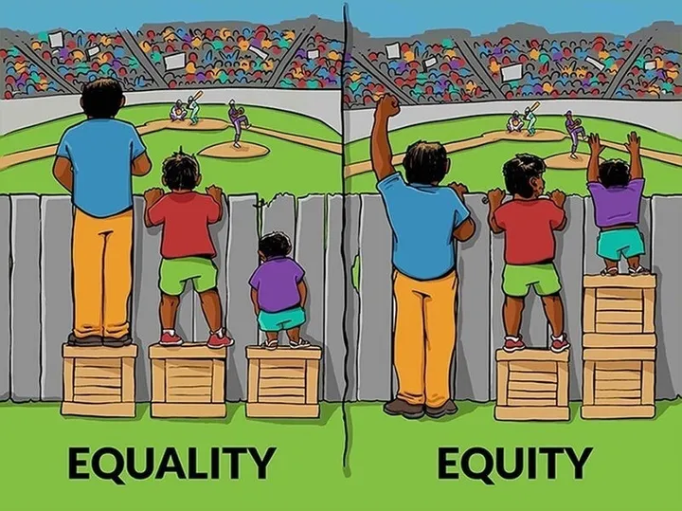
Equality (平等)
・
Equity (公平)
・
全ての人に同様に与える
それぞれに必要なものを提供
出典
(Independent Sector゛Why Divercity,Equity,and Inclusion Matter”)

Slide 39

Inclusion インクルージョン
・
組織の中に違いや個性を受け入れ、生かすことで
相乗効果を引き出し、より良いそして強い組織にしよう
ラーニングセンター
「多様性・公平さ・インクルージョンへの取り組み」より

Slide 40


ミックスジュース型
フルーツポンチ型
個 々 の 違 い や 持 ち 味 を 尊 重

Slide 41
誰もが生き生きと輝ける社会
DEIが目指すもの
各人の違いを生かすことで成長

Slide 42
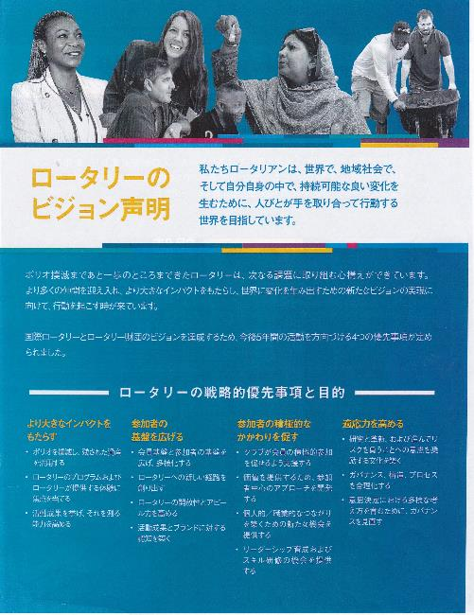
行動計画
1.ロータリーのビジョン声明
・
2.戦略的優先事項と目的
① より大きなインパクトをもたらす
② 参加者の基盤を広げる
③ 参加者の積極的なかかわりを促す
④ 適応力を高める
・
3.中核的価値観
(2019年7月より2024年6月までの5年間)

Slide 43




4つの優先事項に添ってDEIに取り組む
どうしたら もっと・・・・・・
大きな
インパクト
参加者の
基盤を広げる
積極的な
かかわり
適応力を
高める

Slide 44
2022年規定審議会: DEIが採択されRI細則変更
第４条 クラブの会員身分
4.070. 会員の多様性
420 対 56
各クラブとローターアクトクラブは、多様性、公平さ、インクルージョンを推進するような均衡のとれた会員構成を構築するよう努めるものとする。
いかなるクラブも、RIにいつ加盟したかに関係なく、いかなる方法においても、 ジェンダー、人種、皮膚の色、信条、国籍、または性的指向により入会を制約すること、もしくはRI定款または細則により明白に認められていない入会の条件を課すことはできない。本節の規定に反する会員資格のいかなる規定または条件も無効であり、効力は持たない。

Slide 45

ＲＩの現況報告 ２０２２．７．１
［世界］ 〔日本〕
ロータリークラブ会員 1,166千人 82千人
女性会員 <25％> 290千人 <7％〉 6千人
クラブ数 36,849クラブ 2,223クラブ
地区数 520地区 34地区
ローターアクト会員数 <14%> 186千人 <3%> 2.6千人
クラブ数 11,368クラブ 298クラブ
（推定値含む）

Slide 46
ジェンダーギャップ指数
日本は世界で116位/146中
中国102位
世界経済フォーラム発表
男 女 格 差

Slide 47
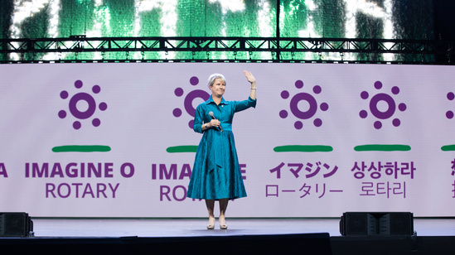

Slide 48
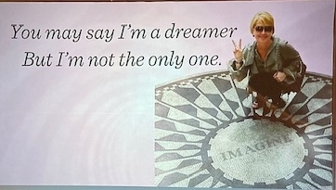
想像してみよう・・・
・
国なんかない・・・宗教もない・・・
・
そうして 世界は一つに

Slide 49
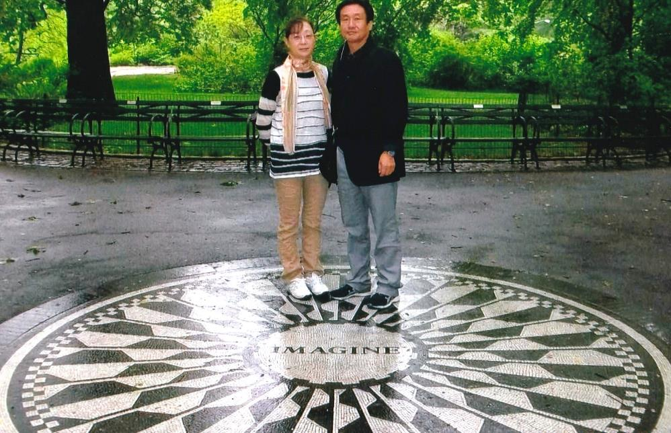
1980年12月8日
ジョン・レノン殺害
ダコタハウスの真向い
セントラルパーク内
ストローベリーフィールズ
「 イマジンの碑 」

Slide 50

ジョン・レノン＆オノヨーコの言葉
・
・
あなたが一人で見る夢は夢にすぎないが、
・
みんなが一緒に見る夢は現実なのだ
・
Cause dream you dream alone is only a dream,
but dream we dream together is reality
出典
オノヨーコ Now or Never

Slide 51
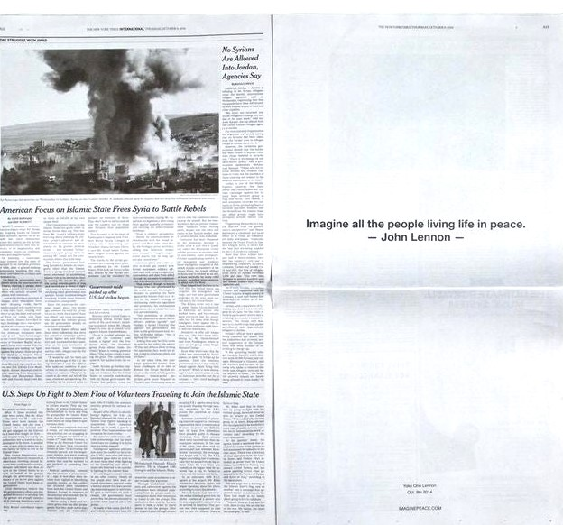
た っ た 一 行 の メ ッ セ ー ジ
・
米国多発テロから二週間後にニューヨークタイムズ紙にオノヨーコが広告
・
・
Imagine all the people life in peace
・
・
想像してみよう、
・
すべての人が平和な人生を送っている姿を
・

Slide 52


より良い未来を
想い描きましょう
その実現のために 全てのロータリアンが
個人・クラブ・地区としてDEIに取り組み、
地域社会さらに世界中で行動しましょう

Slide 53

2023国際協議会 ゴードン・マッキナリーRI会長エレクト

Slide 54


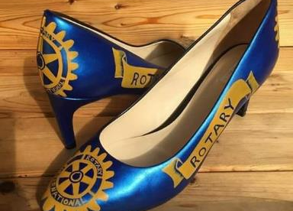


Grow
Rotary
WOMEN
My Rotary
S R F
ロータリー未来形成

Slide 55
近年のロータリーの変革
時代や環境の多様な変化に、
柔軟かつ的確に対応した変革であり、
・
ロータリーの本質や哲学は
何一つ変わっていない

Slide 56
私のロータリー観
ロータリーは
・
親睦と奉仕
・
の積み重ね

Slide 57
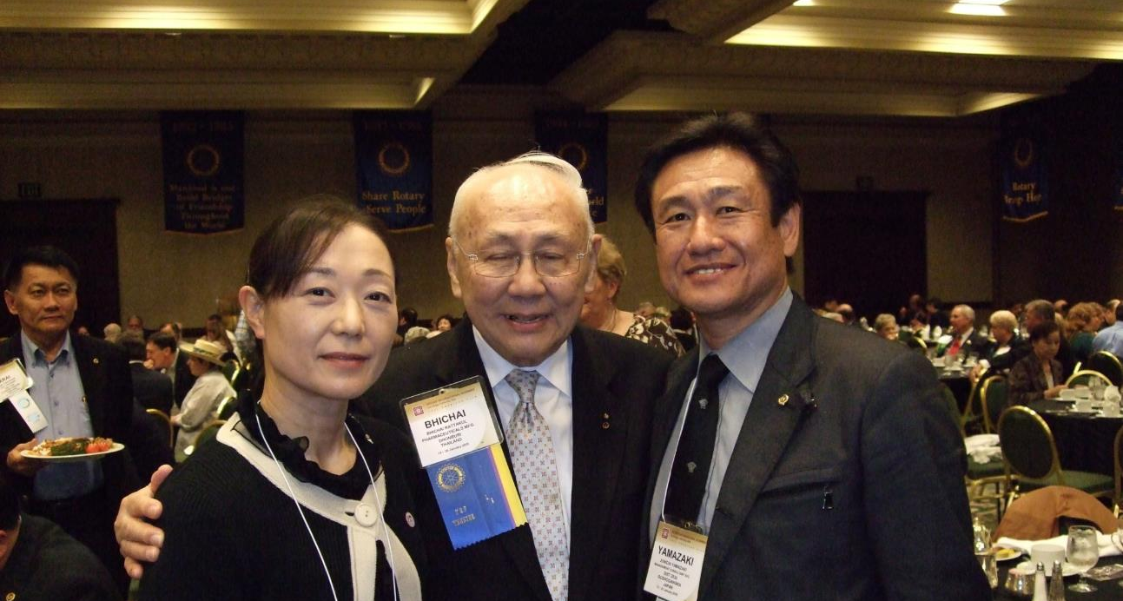
ビチャイ・ラタクル元RI会長
初めての出逢い～2008年サンディゴ国際協議会

Slide 58
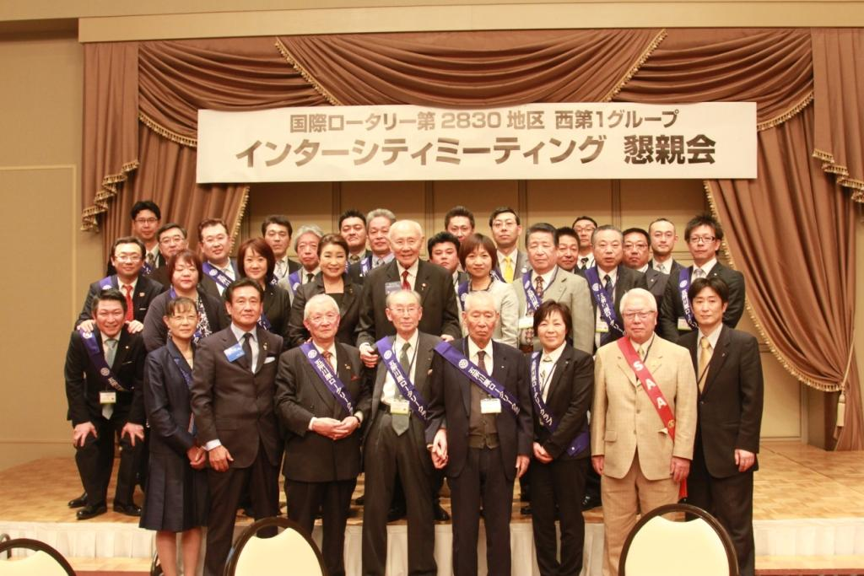
2016年4月 五所川原

Slide 59
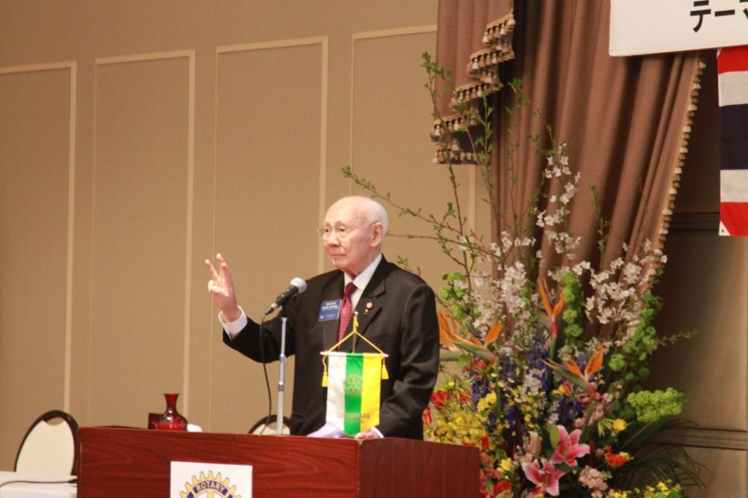
Back to Basics
ロータリーの基本に返ろう

Slide 60
後半: 特に近年
草創期から前半
奉仕プロジェクト
寄 付 増 進
会 員 増 強
公共イメージ向上
職業奉仕
ロータリー哲学
自己研鑽
団体での活動
個人の活動

Slide 61
外側への働きかけと、自らの内側を見る事
奉仕プロジェクト
寄 付 増 進
会 員 増 強
公共イメージ向上
職業奉仕
ロータリー哲学
自己研鑽
外側への働きかけ
自ら内側を見る事

Slide 62





弘前城
:お花見

Slide 63

廣畑富雄PG 智江美スベンソンさん
立ち居振る舞いの見事さ

Slide 64

ロータリーの礎石
親 睦
職 業 奉 仕

Slide 65

親睦とは:Fellowship
親しみ合って仲良くする
誰 に 対 し て で も
全ての人への立ち居振る舞い

Slide 66
奉仕とは:Service
他の人々の役に立つこと
奉仕すなわち生き方である
世のため人のために尽くして生きる

Slide 67

あらゆるロータリーの活動は
・
親睦と奉仕が絶妙に調和し
・
その積み重ねこそが 私たちを
・
最高の人生へと導いてくれる

Slide 68

2019年2月 「タイ米山学友会総会」
ビチャイ・ラタクル元RI会長、齋藤直美前理事長

Slide 69

Wat Phra Sri Mahathat Temple

Slide 70

149 Phahon Yothin Rd.Bangkhen,Bangkok

Slide 71

二階全部がビチャイ家の納骨堂
左から二番目～ビチャイラタクル元RI会長

Slide 72

ビチャイ家の執事
智江美 スベンソン
タイロータリー事務所長
Danucha Phoomitawon

Slide 73



Slide 74

一階全部が葬儀場として人々に無料開放

Slide 75

2022年2月28日 巨星墜つ 95歳
ご冥福をお祈り申し上げます

Slide 76
ロータリー は
・
親 睦 と 奉 仕
・
の 積み重ね

Slide 77



和 気 堂 に 満 つ る
堂

Slide 78


ロータリアンの想いを繋ぐ
和 気 満 堂

